Slide 1

Final project in the Methods for detecting cyber attacks course
בס"ד
מגישה:
רז אלבז 207276775 raz4447@gmail.com
0526604785

Slide 2

הנושא של פרויקט הגמר: בניית מכונת למידה שיודעת לזהות ווידאו זדוני
בס"ד
עם התקדמות הטכנולוגיה, צצות טכנולוגיות תוכנות זדוניות חדשות ודרכים לביצוע התקפות. MP4 הוא פורמט קבצי הווידאו הנפוץ ביותר בשל העובדה שהוא מספק וידאו באיכות גבוהה בגודל קטן יחסית לפורמטי וידאו אחרים, ומספק דחיסה ללא הפסדים לאחר עריכה ושמירה מחדש של הקבצים. קבצי וידאו אינם נחשבים בדרך כלל לסוגי קבצים זדוניים, אך ייתכן שתוכנות זדוניות מוטבעות בקובץ וידאו או מחופשות לקובץ וידאו. לכן, MP4 נחשב למועמד טוב להטמעת תוכנות זדוניות של וידאו.

Slide 3
MP4
בס"ד
הנתונים בקובץ MP4 מחולקים לשני חלקים:
(1) הנתונים הקשורים למדיה: כוללים זרמי וידאו, אודיו וכתוביות;
(2) מטא נתונים: מפרט מידע על הנתונים המקוריים המסייע בזיהוי האופי והתכונות של נתונים אלה ומקל על השימוש, החיפוש והניהול של הסרטון כגון דגלים, חותמות זמן, קצב סיביות וכדומה.

Slide 4
היכן יכול להימצא תוכן זדוני?
בס"ד
הנזק בסרטון עשוי להיות ב-3 מקומות אפשריים:
Header הכותרת של הקובץ
נתוני הוידאו
End Of File (EOF) - סוף קובץ
לכן אלה יהיו חלק מהבדיקות שנבצע ונוכל לתייג את ה-Data בצורה מיטבית.

Slide 5

סטגנוגרפיה
בס"ד
סטגנוגרפיה היא תהליך של הטמעת מידע בסתר בתוך מקור נתונים מבלי לשנות את איכותו התפיסתית ולכן קשה לעין האנושית לזהות הסתרת מידע.
השימוש הנפוץ ביותר בסטגנוגרפיה הוא להסתיר מידע שיכול להיות קובץ, קוד זדוני, הודעה, תמונה או וידאו ובדרך כלל ממיר אותם לקבצי מולטימדיה חלופיים מקבילים כגון תמונות, וידאו או אודיו. ישנן התקפות רבות המנצלות את המבנה של mp4 לביצוע התקפות.
לכן, נרצה לזהות את החדרת תוכנות זדוניות באמצעות שיטות זיהוי שונות כדי לאמן את מכונת הלמידה שלנו ולגרום לה לזהות מתי קובץ וידאו מכיל קובץ זדוני.

Slide 6
עבודות קודמות
בס"ד
בפרויקט הגמר ההסתמכות על עבודות קודמות היה בעיקר בכדי ללמוד על ההתקפות הקיימות בווידאו בכדי ללמוד איך לאתר מתי הקובץ מכיל זדוניות כלשהי.

Slide 7
תהליך עבודה
בס"ד
הגדלת ה-Dataset
התנסות ביצירת ווידאו בעלי תוכן זדוני
למידה עמוקה אודות הכנסת מידע זדוני
קריאת מאמרים אודות ווידאו המכיל זדוניות
תיוג של הdata-
בחינת המידע שהוצא מהסרטונים
הוצאת מידע מהסרטונים
Data exploration
בחינת ובחירת האלגוריתם הטוב ביותר למשימה
שימוש בכלים נוספים בכדי להוסיף features

Slide 8
שלבים חשובים בתהליך
בס"ד
מאמרים
הכילו מידע אודות מבנה הווידאו, על התקפות של ווידאו, על דפוסים חוזרים של ההתקפות, על איך להוציא מידע יעיל מסרטוני ווידאו.
יצירת סרטוני ווידאו בעל תוכן זדוני
כמעט ואין סרטונים זדוניים באינטרנט לכן יצאתי סרטונים נוספים. יצירת הסרטונים תרמה להגדלת ה-Dataset בכדי לאמן טוב יותר את המכונה, למידה אודות חיפוש malware, והתנסות בהכנסת/הוצאת תוכן זדוני מווידאו.

Slide 9
שלבים חשובים בתהליך
בס"ד
Data exploration
מאפשר הבנה מעמיקה יותר של מערך נתונים, מה שמקל על הניווט והשימוש בנתונים מאוחר יותר.
Normalization
מטרת הנורמליזציה היא לשנות את ערכי העמודות המספריות במערך הנתונים לשימוש בקנה מידה משותף, מבלי לעוות הבדלים בטווחי הערכים או לאבד מידע.

Slide 10
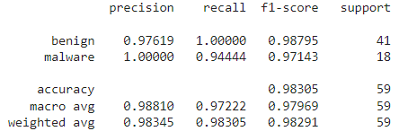
RESULTS
בס"ד

Slide 11
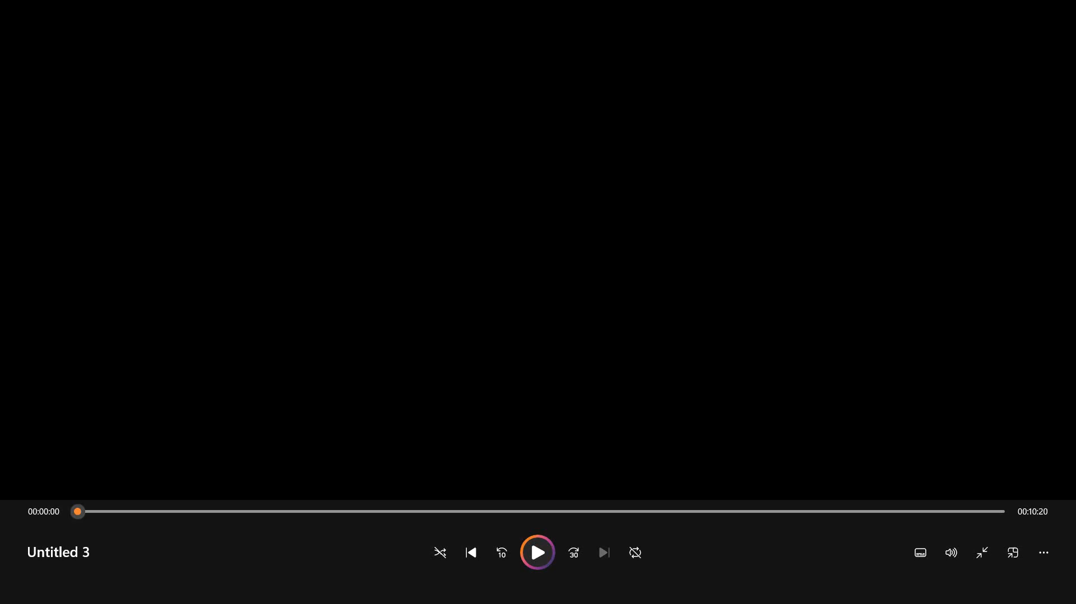
DOCKER
בס"ד

Slide 12
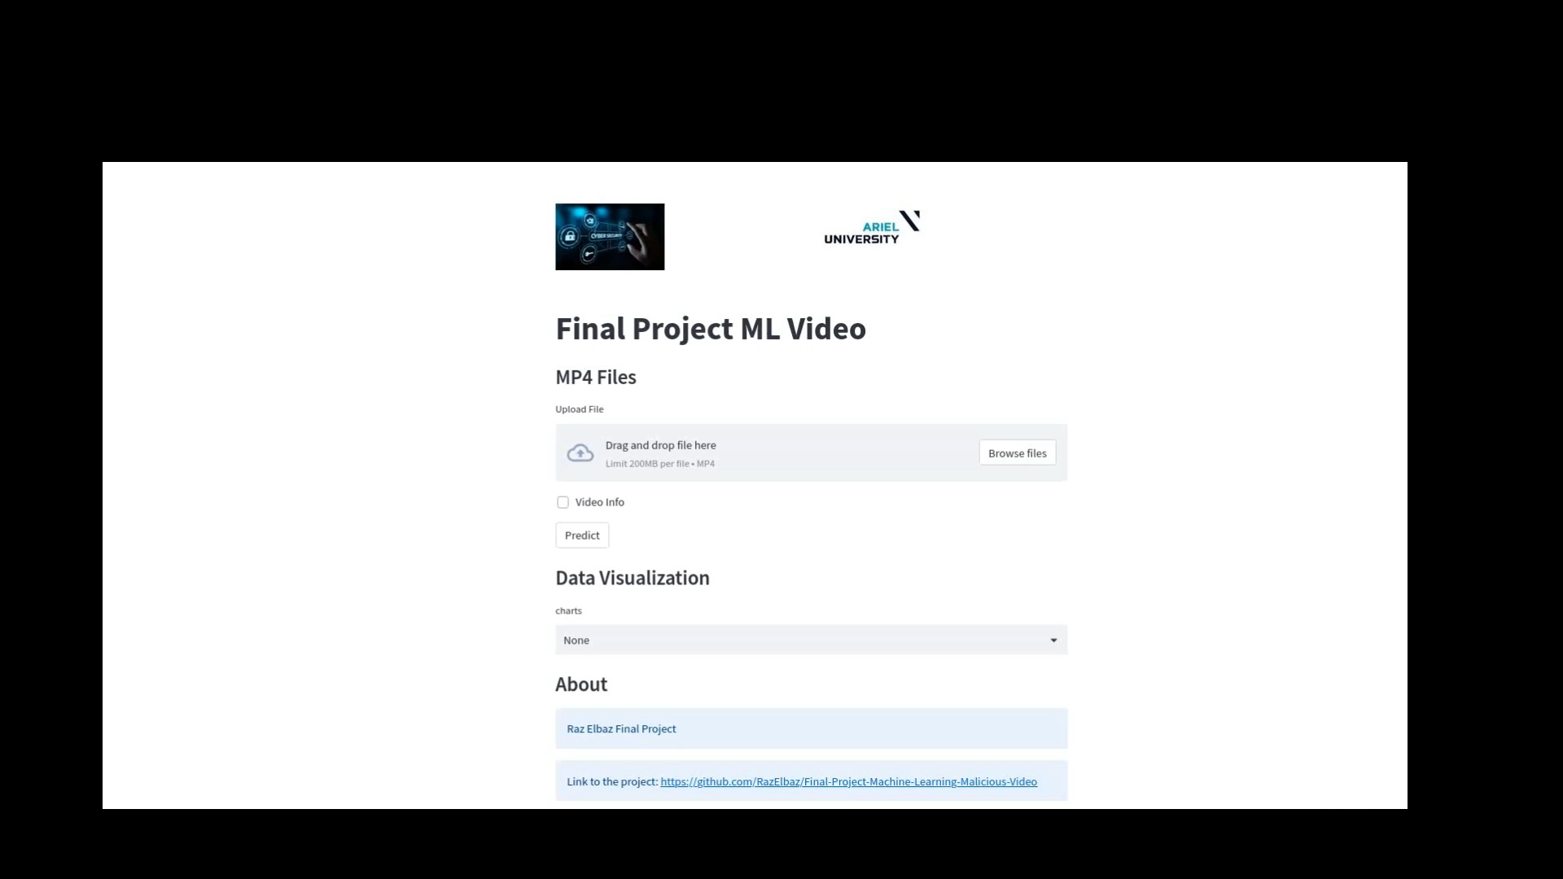
בס"ד

Slide 13

תודה על ההקשבה ☺
בס"ד

